Slide 1
게임 서버 프로그래밍
36기 서승석

Slide 2
INDEX
01.
게임 개요
02.
오브젝트
03.
순서도
04.
Scene
05.
서버
06.
시퀀스 & 프로토콜

Slide 3
1.
게임 개요

Slide 4
01
게임 개요
게임 제목
Rock Jump!
장르
플랫포머 게임
게임 룰
한 맵 안에서 장애물을 피해 목표에 도착하는 게임
승리 조건 : 목표에 도착하면 승리
패배 조건 : 게임에 나가면 패배

Slide 5
2.
Object

Slide 6


02
오브젝트
플레이어
플레이어가 조작하는 캐릭터
방향키로 이동, Space Bar로 점프
이 캐릭터를 목표 지점에 도착하게 하는 것이 이 게임의 목표
방해꾼
맵에서 랜덤으로 등장하는 캐릭터
갑자기 등장해 한 번씩 불덩이를 쏜다
이 불덩이에 맞으면 맞고서 밀려난다

Slide 7


02
오브젝트
플랫폼
캐릭터가 서 있을 수 있는 바닥
플레이어는 이 플랫폼들을 이용해 이동해야 한다.

Slide 8

02
오브젝트
플랫폼
캐릭터가 서 있을 수 있는 바닥
플레이어는 이 플랫폼들을 이용해 이동해야 한다.
목표 오브젝트
캐릭터가 도착해야 하는 오브젝트.

Slide 9
3.
순서도

Slide 10
03
순서도
메뉴
아니오
스타트 버튼을
눌렀는가?
종료 버튼을
눌렀는가?
프로그램 종료
예
아니오
예
예
플레이어가
종료 버튼을
눌렀는가?
인게임
아니오
아니오
플레이어가 목표 에 도달했는가?
예
클리어

Slide 11
4.
Scene

Slide 12
04
Scene – Menu
04
1. 타이틀
게임의 이름을 알려주는 역할
1. 타이틀
2. 게임 시작
인 게임 Scene으로 넘기는 버튼
3. 게임 종료
2. 게임 시작
프로그램을 종료하는 버튼
3. 게임 종료

Slide 13

04
Scene – InGame
04
1. 플레이어
7. Timer
7. Timer
6. Best Player
④
플레이어가 조작하는 캐릭터
플레이 이후 경과 시간
2. 방해꾼
②
플레이어를 방해하는 캐릭터
⑤
3. 플랫폼
③
①
플레이어가 밟을 수 있는 오브젝트
4. 목표 지점
목표 지점
5. 불덩이
플레이어에게 날라가는 불덩이
6. Best Player
제일 빨리 클리어한 플레이어의 이름을 띄운다
그 밑에는 클리어 된 시간을 보여준다.

Slide 14
04
Scene – Clear
04
1. Clear
1. Clear
클리어를 알리는 역할
2. Clear Time
2. Clear Time
클리어에 걸린 시간

Slide 15
5.
서버

Slide 16
05
서버
클라이언트
클라이언트
서버
키 입력 송신
키 입력 수신
게임 로직
데이터 송신
계산된 데이터 전송
데이터 송신
렌더링
렌더링

Slide 17
6.
프로토콜 & 시퀀스

Slide 18
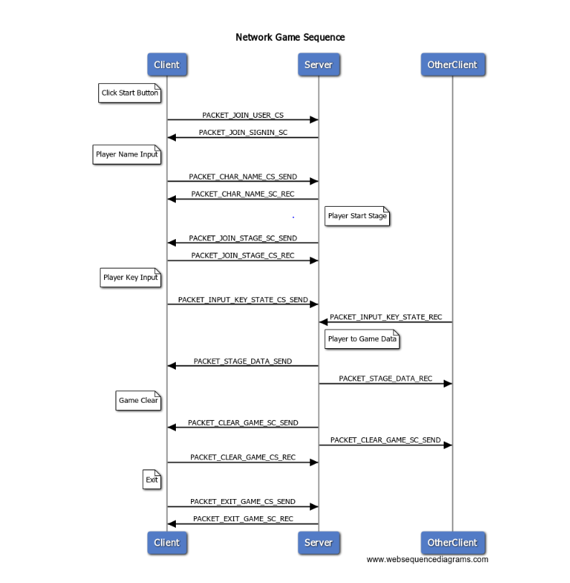
06
프로토콜 & 시퀀스
PACKET_JOIN
PACKET_OBJECT_DATA
플레이어의 접속 수신
계산된 오브젝트 데이터
PACKET_CHAR_NAME
PACKET_STAGE_DATA
플레이어의 이름
계산된 스테이지 데이터
PACKET_JOIN_STAGE
PACKET_CLEAR_GAME
플레이어의 스테이지 입장
게임 승리
PACKET_INPUT_KEY
PACKET_EXIT_GAME
플레이어의 키 입력
게임 종료

Slide 19
Thank you
End Of Document

